Slide 1





전자영수증 정보 조회
Tomcat server
Spring Batch
고객
문자 발송 대상 등록
전자영수증 URL 문자 발송
문자 발송 데몬

Slide 2

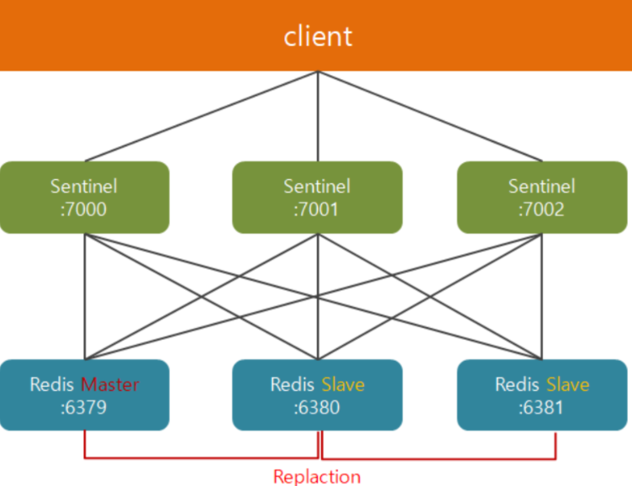
















가맹점
영업점
우편서비스
세션 서버
Proxy Web Server
가맹점
영업점
우편서비스
Notification
Build & Deploy
Alert Error
Push
Webhook

Slide 3


멤버십 백오피스
회원 등록
회원 이름, 휴대폰번호, 이메일
회원 정보 조회 프로시저
PR_CHECK_PNT_MEMBER
고객번호 및 조회결과
신규회원?
no
yes
고객번호 및 회원정보
회원 등록 프로시저
PR_SAVE_PNT_CUSTOMER
처리 결과
처리결과가 정상인가?
yes
멤버십 DB 등록
END

Slide 4
멤버십 백오피스
회원 수정
고객번호 및 회원정보
회원 수정 프로시저
PR_SAVE_PNT_CUSTOMER
처리 결과
no
처리결과가 정상인가?
yes
멤버십 DB 수정
END

Slide 5
멤버십 백오피스
회원
휴면/복귀/탈퇴
고객번호 및 회원정보
회원 휴면 처리 프로시저
PR_DATA_DORMANCY
회원 휴면 복원 프로시저
PR_DATA_RECOVER
회원 탈퇴 처리 프로시저
PR_DATA_ERASE
처리 결과
no
처리결과가 정상인가?
yes
멤버십 DB 처리
END

Slide 6

멤버십 백오피스
회원 포인트 조회

Slide 7


전자영수증 관리자
원터치페이 관리자
통합관리자 프론트
Proxy Web Server(211.240.6.4)
Web Server(신규)
가맹점
가맹점
전자영수증 홈페이지
영업점
영업점
원터치페이 홈페이지
우편서비스
우편서비스
통합 관리자 API
App Server1(211.240.6.3)
App Server2(211.240.6.5)
App Server3(211.240.6.7)
Utility Server(211.240.6.9)
Redis
Session Server(211.240.6.6)

Slide 8


통합관리자 프론트
Proxy Web Server(211.240.6.10)
통합 관리자 API
전자영수증 API
Spring Cloud Gateway
솔루션 API
Eureka Discovery
배달 API
원터치페이 API
Utility Server(211.240.6.9)
App Server1(211.240.6.3)
App Server2(211.240.6.5)
Redis
Session Server(211.240.6.6)

